Slide 1
WS TEST 2
※ Điện : Câu 1 ~ 20
8. Tụ nào thông thường sử dụng ở mạch ghép hoặc mạch hằng số thời gian nhanh?
① Tụ hóa
② Tụ Mylar
③ Tụ sứ
④ Tụ Tantal
9. Suất điện động sinh ra khi từ thông đi qua cuộn dây bị thay đổi.
Hiện tượng đó được gọi là gì?
① Cảm ứng điện từ
② Suất điện động
③ Định luật Lenz
④ Điện cảm tương hỗ
10. Tụ điện mắc song song trước sau là loại cuộn dây nào?
① RFC
② FCZ
③ IFT
④ Cuộn cảm cho nguồn điện
11. Là phần tử đóng mở, chuyên sử dụng cho điện áp ngược cao, dòng điện cao ?
① TR
② SCR
③ TRIAC
④ SSR
12. Điều gì không phải là đặc điểm của SSR?
① Tiếng ồn thấp
② Không phát ra tiếng
③ Chức năng cao
④ Khả năng chịu nhiệt tốt
13. Thành phần phù hợp của Photo Coupler là gì?
① LED + Diode
② LED + Photo Diode
③ Diode phát quang + Photo TR
④ Diode phát quang + Photo Diode
14. Trong số các loại điện trở nhiệt, loại nào khi nhiệt độ tăng
thì giá trị điện trở giảm?
① NTC
② PTC
③ CTR
④ PPT
15. Trong số các loại cảm biến loại nhỏ, loại nào để lắp PCB?
① Kiểu móng ngựa
② Kiểu phản chiếu hồi quy
③ Loại phản xạ
④ Photo interrupter
1. Ý nào không đúng khi giải thích về cấu tạo của nguyên tử?
① Hạt nhân nguyên tử: gồm proton và nơtron
② Các proton và neutron có khối lượng gần như bằng nhau, và các electron có hạt lớn hơn khoảng 1840 lần
③ Số proton Z = số điện tích = số hiệu nguyên tử => giống số electron
④ Lượng hạt điện tích dương là chính xác nhưng lượng hạt trung tính có thể hơn kém vài đơn vị
2. Điện năng do các êlectron tự do di chuyển giữa các nguyên tử tạo ra được gọi là?
① Nhiễm điện
② Ion hóa
③ Điện tích
④ Điện ly
3. Trong số nhiễu dao động điện áp, hiện tượng mất đi 1 phần pha của dòng điện xoay chiều thường gặp gọi là gì?
① Mất điện tức thời
② Giảm điện áp tức thời
③ Sấm sét
④ Nháy điện
4. Dạng sóng có giá trị đỉnh-đỉnh là 20V. Vậy giá trị Vave là bao nhiêu?
① 6,37V
② 7,07V
③ 12,74V
④ 14,14V
5. Đâu không phải là chế độ thu nhận của máy hiện sóng?
① Chu kỳ
② Đỉnh
③ Trung bình
④ Xung
6. Loại điện trở nào được mô tả dưới đây?
[Bởi vì nó là một loại nhựa không cháy, nó không bắt lửa ngay cả ở nhiệt độ cao. Nó rất dễ lắp đặt do đặc tính cách nhiệt phong phú]
① Điện trở cố định màng carbon nhỏ
② Điện trở phim kim loại
③ Điện trở xi măng
④ Điện trở khả biến
7. Theo cấu tạo, đâu không phải là một loại biến trở ?
① Loại màng carbon
② Loại màng kim loại
③ Loại phủ sứ
④ Loại cuộn cảm

Slide 2
WS TEST 2
16. Khi kết nối cảm biến đầu ra là các chân I + và V + . Bạn cần sử dụng loại module AD nào?
① Q64AD ② Q68ADV
③ Q68ADI ④ Q61P
17. Điện áp cutin (ngưỡng) của Diode Ge là gì?
① 0,2V
② 0,7V
③ 0,5V
④ 1,4V
18. Điều gì sai với phương pháp tắt SCR đã bật?
① Đưa điện áp cực dương về giá trị -
② Tắt điện áp cực dương bằng công tắc
③ Đưa điện áp cực dương về giá trị +
④ Đưa điện áp cực dương về giá trị 0
19. Hiệu điện thế tại Ⓐ là bao nhiêu?
① 0V
② 0,7V
③ 4.3V
④ 5V
20. Hiệu điện thế tại Ⓐ là bao nhiêu?
① 0V
② 2,9V
③ 9.1V
④ 12V
R
5[V]
D2
(Si)
Ⓐ
R
Ⓐ
12[V]
ZD
(9.1V)

Slide 3
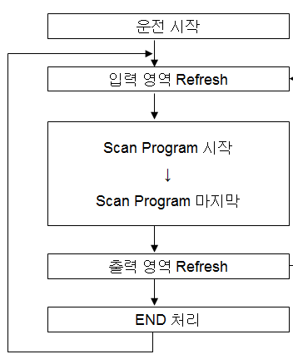
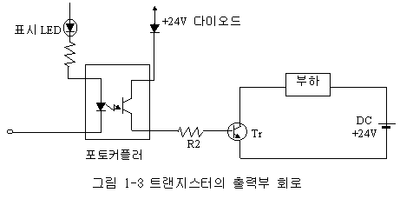
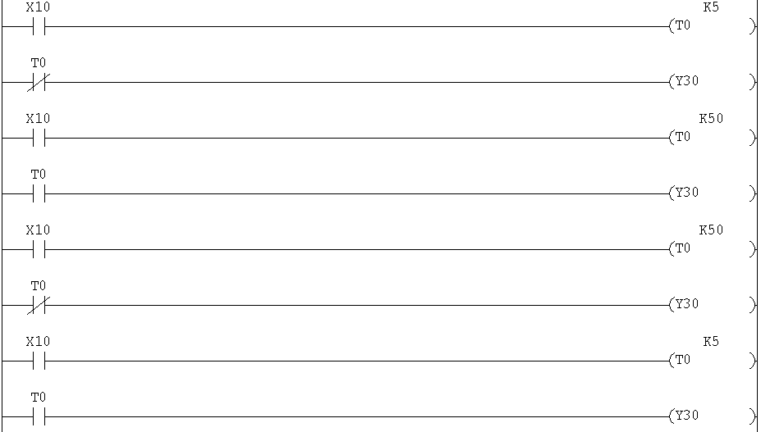
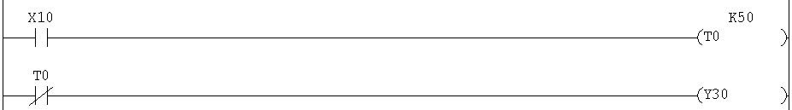
PLC
* PLC: Câu 21 ~ 40
21. Để điều khiển sự hoạt động chính xác của Động cơ Servo AC. Sử dụng cái nào?
① Bộ định vị ② Bộ đếm tốc độ cao
③ Đơn vị chuyển đổi AD ④ Servo AMP
22. Hình dưới đây là mạch đơn vị đầu ra. Phương thức đầu ra và điện áp đầu ra phù hợp là gì?
① Đầu ra TR, 24V ② Đầu ra NPN, 0V
③ Đầu ra PNP, 24V ④ Đầu ra tương tự, 0V
23. Cần phải cách điện để ngăn nhiễu xâm nhập vào card đầu vào / đầu ra của PLC. Sử dụng cái nào dưới đây?
① Relay ② SSR ③ TR ④ Photo Coupler
24. KIT được cấu hình như trong hình bên dưới.
Tìm phạm vi đầu vào / đầu ra của thẻ Số ①.
① YE0 ~ YFF ② Y140 ~ Y15F
③ YE0 ~ YEF ④ Y140 ~ Y14F
25. Chuyển đổi số thập lục phân A37 thành BCD (số thập phân được mã hóa nhị phân).
① 0011 0100 0011 1010
② 0000 1001 0011 0111
③ 0010 0110 0001 0101
④ 0000 1010 0011 0111
26. Device nào sử dụng dạng số của các Device (X, Y, M, L, B, D, W,...)?
① D ② W ③ R ④ Z
27. Sau đây là xử lý hoạt động của PLC FLOW. Bên trong dấu ngoặc [ ] là gì?
① 1 Scan
② 1 Cycle
③ WDT
④ Program
28. Chương trình PLC GPPW viết dạng ngôn ngữ Ladder. Có thể thiết lập và chỉnh sửa viết chương trình sang dạng ngôn ngữ khác. Sử dụng chức năng nào dưới đây ?
① Write PLC ② Converter
③ Write Mode ④ Debug
29. Để cài đặt loại và phân bổ số điểm chiếm hữu của card trong PLC. Vào mục nào trong Parameter?
① I/O ② PLC RAS
③ Boot File ④ System
30. Đây là mô tả của Timer. Cái nào là đúng?
① Ngay cả khi giá trị cài đặt của Timer giờ là “0”, nó vẫn hoạt động.
② Timer là lệnh 4 Step. (Tuy nhiên tiếp điểm của Timer chỉ là 2 Step)
③ Giá trị cài đặt bộ hẹn giờ chỉ có thể được đặt trực tiếp.
④ Giá trị cài đặt bộ hẹn giờ là K1 ~ K32768.
31. Mạch nào hoạt động giống như biểu đồ thời gian
sau đây? (Timer sử dụng là loại 10ms)
[ ??? ]
전원
Unit
CPU
QX42
QY42
①
QX41
QY42
Q62AD
Q62DA
X10
5s
T0
Y30
①
②
③
④

Slide 4

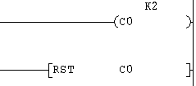
PLC
32. Nhìn vào chương trình và biểu đồ dưới đây. Chọn những thời điểm mà C0 On.
① ⓓ ② ⓑ, ⓒ ③ ⓑ, ⓓ ④ ⓒ, ⓓ
33. Đây là mô tả về các lệnh MC / MCR. Cái nào là
đúng?
① Trong trường hợp MC / MCR ON → OFF, lệnh OUT
là OFF.
② Trong trường hợp MC / MCR ON → OFF, lệnh SET
sẽ trở thành RST.
③ 100ms, 10ms, bộ hẹn giờ tích hợp được đặt thành
“0”
④ Nếu bạn sử dụng MC ~ MCR, bạn có thể tiết kiệm
thời gian quét.
34. Sau đây là giải thích về Latch Clear.
“Clear (…) được thiết lập bởi Latch.”
Chọn đáp án điền vào thích hợp.
① Memory Card
② Program Memory
③ Device Memory
④ Format Program & Memory Card
35. Trong mạch Ladder phía dưới, bật X0 trong 2 giây.
Giá trị của D20 là bao nhiêu?
① 0 ② 10 ③ 20 ④ 30
36. Chương trình tiếp theo K1 được truyền tới M bao nhiêu?
① M9 ② M10 ③ M120 ④ M119
37. Điều gì sai với mô tả của SM400?
① Là tiếp điểm luôn Bật
② Là một rơ le đặc biệt.
③ Có thể sử dụng không giới hạn.
④ Bật / tắt cứ sau 1 giây.
38. Trong Parameter, nơi đặt thanh ghi tệp R là ?
① PLC RAS
② PLC File
③ Device
④ System PLC
39. Để kiểm tra xem các Card PLC đang sử dụng có
Sử dụng chức năng nào?
① Chẩn đoán PLC ② Monitor
③ Giám sát hệ thống ④ Giám sát lỗi
40. Thời lượng pin Q6BAT là bao lâu? (Khi được kết nối với mô-đun CPU và luôn được cung cấp năng lượng)
① 7 năm ② 8 năm
③ 9 năm ④ 10 năm
X0
X1
C0
Ⓐ
Ⓑ
Ⓒ
Ⓓ
X0
MOV
K10
D10
MOVP
K20
D10
MOV
D10
D20
X0
[ FMOV K1 K3M0 K10 ]

Slide 5
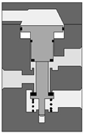






Khí nén
※ Khí nén : Câu 41 ~ 60
46. Ký hiệu nào phù hợp với cấu tạo bên trong của van điều khiển hướng bên dưới?
① ②
③ ④
41. Ý nào không đúng với đặc điểm của Vacuum Ejector?
① Mức độ chân không gần như tỷ lệ thuận với áp suất cung cấp
② Cần có tank chứa khí chân không.
③ Tuổi thọ cao do không có bộ phận chuyển động.
④ Có thể sử dụng van điều khiển chung.
P
R
Z
2
A
2
12
12
1
3
1
3
42. Trong mạch hoạt động có hai hoặc nhiều mạch nhánh
Van nào điều khiển tuần tự bằng áp suất trong mạch?
① Van tuần tự ② Van áp suất
③ Van Shuttle ④ Van một chiều
10
2
10
2
1
3
1
3
47. Chọn đáp án sai về đặc điểm của van điện từ?
① Bền, chống va đập tốt
② Điện năng tiêu thụ thấp
③ Thời gian chuyển đổi van nhanh chóng
④ Tiếng ồn rất nhỏ.
43. Sử dụng van 5/3 để vận hành Xi lanh. Khi các tín hiệu điều khiển hướng của cả hai mặt van bị chặn. Kiểu kết nối van nào cho phép xi lanh di chuyển trái / phải bằng tay?
① Tất cả các kiểu khối cổng ② Kiểu kết nối PAB
③ Kiểu kết nối ABR ④ Kiểu kết nối PRS
48. Theo sơ đồ của hệ thống khí nén, phần nào được đặt ngay sau máy nén khí?
① Động cơ điện ② Bộ tách dầu phun
③ Bộ làm mát phía sau ④ Máy sấy
49. Nhìn vào ký hiệu khí nén dưới đây, giá trị chính xác của đầu ra khi đồng thời cung cấp áp suất khí nén cho đầu vào là bao nhiêu?
① ⓐ5kgf / ㎠, ⓑ6kgf / ㎠ ② ⓐ3kgf / ㎠, ⓑ4kgf / ㎠
③ ⓐ3kgf / ㎠, ⓑ6kgf / ㎠ ④ ⓐ5kgf / ㎠, ⓑ4kgf / ㎠
44. Điều gì không đúng với mô tả của van điều khiển tốc độ?
① Đây là van điều khiển lưu lượng một chiều
② Nếu khí đi theo chiều mũi tên, van một chiều bị chặn và khí đi qua van tiết lưu, do đó tốc độ dòng chảy được kiểm soát.
③ Nên lắp ở vị trí gần cửa xả hơn là gần cửa nguồn
④ Nếu đường ống dài, không khí trong đường ống ảnh hưởng đến việc điều khiển tốc độ.
ⓐ
ⓑ
[Thí dụ]
㉠
5kgf/㎠
3kgf/㎠
4kgf/㎠
6kgf/㎠
50. Giải thích đúng về xi lanh khí nén có ký hiệu bên dưới là gì?
① Một số vị trí có thể được điều khiển bằng cách kết nối hai hoặc nhiều xi lanh tác động kép trên cùng một trục và điều khiển chúng độc lập.
② Vì khí nén được cung cấp cho hai piston, công suất mà thanh piston có thể tạo ra gấp đôi so với một xi lanh tác dụng kép có cùng đường kính.
③ Giá trị lực đẩy khi tiến và khi lùi là như nhau, tốt cho các trường hợp dừng ở giữa
④ Vòng bi giữ thanh piston nằm ở cả hai phía, do đó chuyển động qua lại trơn tru và nó có thể chịu được lực ngang và tải trọng tác dụng lên thanh ở một mức độ nào đó
45. Không phải mục đích của Tank ?
① Làm khô không khí
② Làm mát không khí
③ Lưu trữ không khí
④ Ngăn chặn xung động
Notes:
5

Slide 6

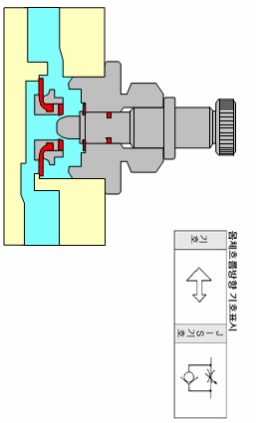





Khí nén
51. Đệm lót nào được sử dụng chủ yếu trong xi lanh có đường kính từ 20mm trở lên?
① Air Cushion ② Absorber
③ Đệm cao su ④ Stopper
57. Đáp án sai với tên ký hiệu van điều khiển hướng?
① ㉠ loại hoạt động trực tiếp ② ㉡ hoạt động thủ công
③ ㉢ vị trí ban đầu của van ④ ㉣ tín hiệu điện
㉡ Hoạt động thủ công
㉢ Vị trí ban đầu của van
52. Đáp án không liên quan đến ký hiệu khí nén sau đây?
① Speed controller
② Pressure Valve
③ Check Valve
④ Needle Valve
Tín hiệu điện
㉠Loại hoạt động gián tiếp
58. Hướng chuyển động của tải trọng và tâm trục phải phù hợp với nhau, và phương pháp lắp xylanh nào là chắc chắn nhất?
① ②
③ ④
53. Vì phần tiếp điểm và coil của rơ le được phân tách bằng điện nên có thể xử lí tín hiệu của các tính chất khác nhau.
Là chức năng nào của rơ le?
① Chức năng nhánh ② Chức năng khuếch đại
③ Chức năng ghi nhớ ④ Chức năng biến đổi
54. Khi khả năng hấp thụ của chất hút ẩm trở nên bão hòa, chức năng của nó bị mất, nhưng phương pháp làm khô nào có thể được sử dụng bán vĩnh viễn khi nó được tái sử dụng bằng cách gia nhiệt?
① Loại hấp phụ ② Loại ngưng tụ
③ Loại làm lạnh bằng khí ④ Loại làm lạnh bằng nước
59. Có thể kiểm soát thời gian chính xác ngay cả trong thời gian dài và ít sai số về độ chính xác thời gian do sự thay đổi của nhiệt độ và độ ẩm là gì?
① Bộ hẹn giờ động cơ ② Bộ hẹn giờ Digital
③ Bộ hẹn giờ điện tử ④ Hẹn giờ khí nén
55. Chọn đáp án sai khi nói về van điều khiển tốc độ ?
① Do lực đẩy gây ra bởi chênh lệch áp suất giữa ㉠ và ㉡ nên piston chuyển động tương đối đều.
② Áp suất phía ㉡ ở trạng thái chảy tự do nên giảm ngay áp suất khí quyển.
③ Khí mặt bên ㉠ ở trạng thái tự do, áp suất khí nén tăng ngay lập tức
④ Do khả năng nén của không khí, khó có thể ngăn cản hoàn toàn sự khởi động nhanh của piston
㉠
㉡
60. Ví dụ dưới đây là mô tả các tính năng của máy nén.
Chọn đáp án đúng.
Không có van hút hay van xả giống như máy nén hai chiều do cấu tạo làm tăng bằng áp suất không khí theo quy định khi dung tích thay đổi lên tới cửa xả tùy theo chuyển động quay của rotor.
Cung cấp khí nén liên tục một cánh nhẹ nhàng, do đó tiếng nhỏ và kích thước bé, được dùng nhiều với vai trò là nguồn khí nén trong motor nén khí
① Máy nén kiểu tuabin ② Máy nén kiểu trục vít
③ Máy nén kiểu cánh gạt ④ Máy nén kiểu cánh quạt
Mô tả
56. Điều nào không đúng với đặc điểm của động cơ khí nén?
① Do khả năng nén của không khí, tốc độ quay dễ bị ảnh hưởng bởi tải trọng
② Khó điều khiển tốc độ và khó điều khiển quay ngược
③ So với động cơ, hằng số thời gian được xác định bởi tỷ lệ quán tính trên đầu ra nhỏ, do đó, dừng khởi động trơn tru và tỷ lệ đầu ra / trọng lượng lớn
④ Nếu bình chứa khí được lắp đặt làm nguồn khí nén, nó cũng có thể được sử dụng làm nguồn truyền động không sử dụng
Notes:
6

Slide 7
MÁY
※ Máy : Câu 61 ~ 80
68. Vòng trong được chia làm đôi và ở giữa dùng lớp lót bằng hợp kim đồng?
① Double row angular ball bearing
② Magneto ball bearing
③ Self-aligning ball bearing
④ Ổ bi tiếp xúc bốn điểm
69. Đinh ốc nào sau đây có góc ren là 30 độ?
① Đinh ốc Unified
② Đinh ốc ống.
③ Đinh ốc tròn
④ Đinh ốc Metric
70. Ý nào không đúng với cách giải thích về phương pháp chống nới lỏng đinh ốc?
① Vòng đệm vênh phù hợp với hoạt động rung.
② Vòng đệm răng thường chỉ sử dụng cho các thiết bị điện nhỏ.
③ Phương pháp chống lỏng bằng 2 đai ốc, đai ốc dưới được gọi là đai ốc khóa
④ Phương pháp chống lỏng bằng 2 đai ốc ,hãy sử dụng đai ốc dưới có chiều cao thấp hơn đai ốc trên
71. Khóa nào có đặc điểm làm giảm độ bền của trục?
① Khóa Sunk.
② Khó trượt.
③ Khóa tròn
④ Khóa bán nguyệt
72. Đáp án không phù hợp với mô tả của bánh răng?
① Truyền tỷ lệ tốc độ chính xác và mô-men xoắn lớn.
② Không có backlash.
③ Rack gear có trục song song.
④ Bánh răng trục vít có trục so le.
73. Mô tả đúng đặc điểm của bánh răng trục xoắn?
① Hai trục giao nhau.
② Tỷ lệ giảm tốc lớn
③ Giá rẻ.
④ Có cùng chiều quay với bánh răng phẳng.
74. Đặc điểm nào không phải của ổ đĩa Harmonic?
① Tỷ lệ giảm tốc cao
② Mô-men xoắn thấp
③ Hiệu suất cao
④ Vận hành tĩnh
75. Hộp giảm tốc thuộc loại nào?
① Động cơ bánh răng.
② Trục đồng tâm.
③ Loại nằm ngang.
④ Trục đặc.
61. Điều gì không phù hợp với mô tả của thiết bị truyền động?
① Khó thiết kế và khó quản lý nguồn điện
② Truyền động điện chủ yếu bằng động cơ.
③ Truyền động nén dầu thường được sử dụng khi cần một lượng công suất lớn.
④ Truyền động khí nén có độ lặp lại kém.
62. Điều gì không phù hợp với mô tả của trục?
① Khi đường kính lớn hoặc khi cần nhẹ, người ta sử dụng trục vòng đặc.
② Tùy theo hình dạng mà có trục thẳng, trục khủy và trục dẻo.
③ Trục Spindle quay với tốc độ cao 10000 vòng / phút.
④ Tải trọng tác động theo hướng trục là trục Pivot Journal
63. Điều gì là đúng về trục Arbor?
① Hình dạng và kích thước chính xác, ít bị biến dạng.
② Khi nó quay, lực và mômen xoắn tác động.
③ Khả năng chống mài mòn là rất quan trọng.
④ Nó được hỗ trợ bởi vòng bi.
64. Đáp án đúng khi mô tả về lắp trục?
① Ấn vào chỉ trường hợp xảy ra khi trục nhỏ và lỗ lớn.
② Kích thước tối đa cho phép là kích thước thực cộng với dung sai.
③ Dung sai kích thước = kích thước tối đa cho phép trừ đi kích thước tối thiểu cho phép
④ Kích thước tối thiểu cho phép là kích thước thực cộng với dung sai.
65. Được cấu tạo bằng hai tấm thép đúc có hình bán nguyệt dùng để che phủ chỗ nối hai trục với nhau thông qua một lỗ có vách ngăn ?
① Universal coupling ② Flange coupling
③ Seller’s coupling ④ Muff coupling
66. Mối ghép nào được sử dụng khi các đường trục cắt nhau?
① Universal coupling ② Rubber coupling
③ Clamp coupling ④ Seller’s coupling
67. Đâu không phải là đặc điểm của Rolling bearing?
① Mômen ma sát khởi động thấp.
② Nó tương thích và có thể được sử dụng thay thế cho nhau.
③ Dễ dàng sử dụng ở nhiệt độ cao và thấp.
④ Sức mạnh có thể được tăng lên bằng cách áp dụng tải trước.

Slide 8
MÁY
76. Trong số các loại Timing belt, dù có giảm
chiều rộng đi 60% thì độ bền gấp 4 lần?
① Power Giip HTD
② Power Giip GT
③ Poly Chain GT2
④ Power Giip GT2
77. Điều nào không phù hợp với đặc điểm của Ball Spline?
① Truyền mô-men xoắn thông qua chuyển động thẳng nhẹ nhàng.
② Có thể được sử dụng để thay thế cho Linear Bush
③ Cấu trúc không thể tải trước Preload
④ Được sử dụng khi áp dụng tải trọng và mômen
nhô ra
78. Phương pháp tải trước của Ball Screw sử dụng cấu trúc lò xo gọi là gì?
① Phương pháp Position
② Phương pháp Pressure
③ Phương pháp Offset
④ Phương pháp Deflector
79. Đáp án không đúng với mô tả về Ball screw?
① Phương pháp tải trước Double Nut, được chèn một miếng đệm.
② Phương pháp tải trước Static Pressure là phương pháp thay đổi Home Pitch.
③ Phân loại thành loại tuần hoàn bi và loại tải trọng trước.
④ Khi bảo quản Ball screw, hãy cất nó theo hướng nằm ngang.
80. Trong số các loại vạch dưới đây, vạch nào có độ
dày khác biệt nhất?
① Đường kích thước
② Đường trung tâm
③ Dòng chỉ thị
④ Đường ẩn

Slide 9
Câu | Đáp án
1 | 3
2 | 3
3 | 4
4 | 1
5 | 4
6 | 3
7 | 3
8 | 2
9 | 1
10 | 3
11 | 2
12 | 4
13 | 3
14 | 1
15 | 4
16 | 1
17 | 1
18 | 3
19 | 4
20 | 2
Câu | Đáp án
Câu | Đáp án
Câu | Đáp án
21 | 1
22 | 2
23 | 4
24 | 3
25 | 3
26 | 4
27 | 1
28 | 2
29 | 1
30 | 1
31 | 2
32 | 2
33 | 1
34 | 3
35 | 2
36 | 4
37 | 4
38 | 2
39 | 3
40 | 4
41 | 2
42 | 1
43 | 3
44 | 2
45 | 1
46 | 4
47 | 1
48 | 3
49 | 4
50 | 2
51 | 1
52 | 2
53 | 4
54 | 1
55 | 2
56 | 2
57 | 3
58 | 3
59 | 1
60 | 4
61 | 1
62 | 1
63 | 3
64 | 3
65 | 4
66 | 1
67 | 4
68 | 4
69 | 3
70 | 1
71 | 4
72 | 2
73 | 3
74 | 2
75 | 1
76 | 3
77 | 3
78 | 2
79 | 2
80 | 4

